Slide 1
Аргументация экзаменуемым собственного мнения по проблеме

Slide 2
Аргументы – это доказательства, приводимые в поддержку тезиса

Slide 3
Типичные ошибки аргументации:
Нечетко формулируют собственную позицию;
Не соотносят ее с проблематикой исходного текста;
Пересказывают авторские аргументы;
Приводят доказательства, пустые в содержательном плане;
Аргументы не согласуют с заявленной позицией;
Пересказывают фрагменты текста;
Пытаются развить авторскую мысль;
Не аргументируют свою точку зрения, а передают восприятие текста;
Используют в качестве аргументов суждения, нуждающиеся в доказательствах;
Ссылаются на авторов, но данные ссылки не являются аргументами к высказанной точке зрения;
Вместо аргументации излагают свое отношение к автору;
Не аргументируют, а иллюстрируют высказанную точку зрения, не поясняя, что именно доказывается данным примером.

Slide 4
К4 Аргументация экзаменуемым собственного мнения по
Проблеме
Экзаменуемый выразил своё мнение по сформулированной
им проблеме, поставленной автором текста (согласившись
или не согласившись с позицией автора), аргументировал его
(привёл не менее 2 аргументов, один из которых взят
из художественной, публицистической или научной
литературы)
3
Экзаменуемый выразил своё мнение по сформулированной
им проблеме, поставленной автором текста (согласившись
или не согласившись с позицией автора), аргументировал его
(привёл не менее 2 аргументов, опираясь на знания,
жизненный опыт),
или
привёл только один аргумент из художественной,
публицистической или научной литературы
2

Slide 5
Экзаменуемый выразил своё мнение по сформулированной
им проблеме, поставленной автором текста (согласившись
или не согласившись с позицией автора), аргументировал его
(привёл один аргумент), опираясь на знания, жизненный опыт
1
Экзаменуемый сформулировал своё мнение по проблеме,
поставленной автором текста (согласившись или не
согласившись с позицией автора), но не привёл аргументов,
или
мнение экзаменуемого заявлено лишь формально (например:
«Я согласен / не согласен с автором»),
или
мнение экзаменуемого вообще не отражено в работе
0

Slide 6
Вариант 1
Проблемы | Утверждающие тезисы | Автор и произведение | Аргументы
Утрата нравственных ценностей в современном мире | Безнравственность- это причина многих бед и трагедий | В. Астафьев «Людочка» | Выросшая в деревне среди нищеты и пьянства, жестокости и безнравственности, героиня рассказа ищет спасения в городе. Став жертвой грубого насилия, в обстановке всеобщего безразличия, Людочка кончает жизнь самоубийством

Slide 7
Вариант 2
Блоки проблем | Проблемы | Аргументы из художественной, публицистической, научно-популярной литературы
Человек и искусство | а) Роль музыки в жизни человека | Якова Матвеевича , героя рассказа А.П. Чехова «Скрипка Ротшильда», найденная им мелодия, изумительная по красоте, трогательная и печальная, заставляет сделать философские обобщения гуманного характера: если бы не было ненависти и злобы между людьми, мир стал бы прекрасен, никто бы не стал друг другу мешать. Он впервые испытал стыд от того, что обижал окружающих.

Slide 8
Вариант 3
Блоки проблем | Проблемы | Утверждающие тезисы | А) Аргументы из читательского опыта; Б) Аргументы из жизненного опыта;
Человек и природа | А) Варварское отношение к природе | Потребительское Отношение к природе | А) Судьба Гоши Герцева из повести В. Астафьева «Царь-рыба» служит иллюстрацией карающей силы природы. Этот герой несет наказание за высокомерный цинизм по отношению к ней. Б) в средней полосе России бесконтрольная вырубка лесов в погоне за легкими деньгами привела к тому, что обмелели реки, исчезли ручьи, земля перестала давать урожай.

Slide 9
Лев Николаевич Толстой роман–эпопея «Война и мир»
Проблемы:
войны и мира;
семейных отношений;
исторической памяти;
истинного и ложного гуманизма;
роли личности в истории;
поиска смысла жизни;
истинного и ложного патриотизма;
милосердия и сострадания;
влияния красоты природы на человека;
любви;
дружбы;
ответственности человека за свои поступки;
истинной и ложной красоты и др.

Slide 10
Б. Васильев «Летят мои кони…»
Проблемы:
Любови к родине;
Интернационализма;
Памяти о своих истоках, о своем детстве;
Роли детства в жизни человека;
Исторической памяти;
Добра и сострадания;
Дружбы, взаимопомощи;
Роли родителей в формировании личности ребенка;
Роли учителя в воспитании гражданственности;
Экологии культуры;
Гуманизма и др.

Slide 11
1. Самопожертвование во имя любви к ближнему.
Писатель рассказывает о докторе Янсене, обладавшем редчайшим даром жить не для себя. Жители Смоленска считали его святым, потому что не было более бескорыстного и честного человека, отдающего себя людям, помогающего им во всем. Он и погиб, спасая детей.
(Данная тема рассматривается и в романе М.Булгакова «Мастер и Маргарита», А.П. Чехов «Душечка»)
2. Роль учителя в жизни человека
Рассказчик с благодарностью вспоминает о своей первой учительнице, которая воспитывала своих учеников настоящими гражданами Отечества.
(Данная тема рассматривается и в рассказе А. Алексина «Безумная Евдокия», В. Распутин «Уроки французского»)
3. Любовь к «малой родине»
Автобиографическая повесть о Смоленске, где прошло детство писателя; символом родины для рассказчика был древний дуб, росший во дворе дома, затем дерево спилили фашисты; это для писателя знак надругательства над родной землей.
(Данная тема рассматривается и в рассказе В.Распутина «Прощание с Матерой»)

Slide 12
4. Формирование духовно развитой личности (Влияние детских впечатлений на дальнейшую жизнь ребенка)
Писатель вспоминает своих родных, учителей, друзей, говорит, чему они его научили.
(Данная тема рассматривается и в рассказе Гончаров «Обломов»)
5. Концепция единого “автобиографического пространства”.
“Чем выше духовная структура человека, тем больше у него возможностей жить не только в абсолютном, но и в относительном времени, и для меня глобальной сверхзадачей искусства является его способность продлевать человеческую жизнь, насыщать её смыслом, учить людей активно существовать и во времени относительном, то есть сомневаться, чувствовать и страдать”.

Slide 13
Типы аргументов:
Естественные доказательства (ссылка на общезначимый опыт, который имеет или мог бы иметь каждый человек; свидетельства самого автора сочинения; ссылка на авторитет- мнение ученого, философа, историка, литератора, общественного или политического деятеля; пословицы, поговорки; примеры из художественной литературы).
2. Логические доказательства ( рассуждение с дефиницией- толкование, определение, уточнение какого-либо понятия, когда необходимо установить существенные признаки какого-либо явления или предмета; силлогизм- дедуктивное умозаключение, в котором из двух суждений следует третье –умозаключение; аналогия-умозаключение, при котором свойства, присущие одному объекту, переносятся на другой объект того же класса.
3. Чувственные аргументы- аргументы к пафосу (строим свою речь так, чтобы вызвать у адресата определенные чувства, эмоции, сформулировать определенное отношение к описываемому человеку, предмету или явлению).

Slide 14
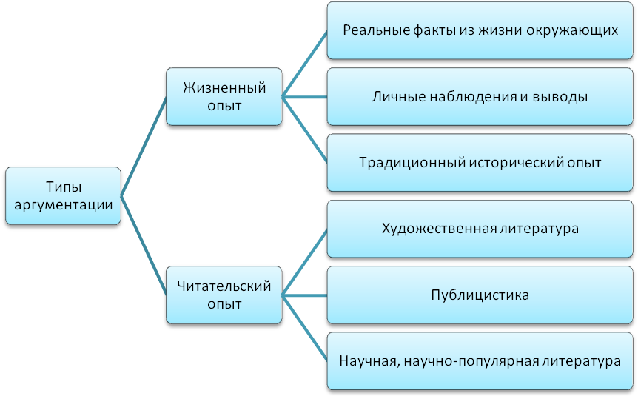

Slide 15
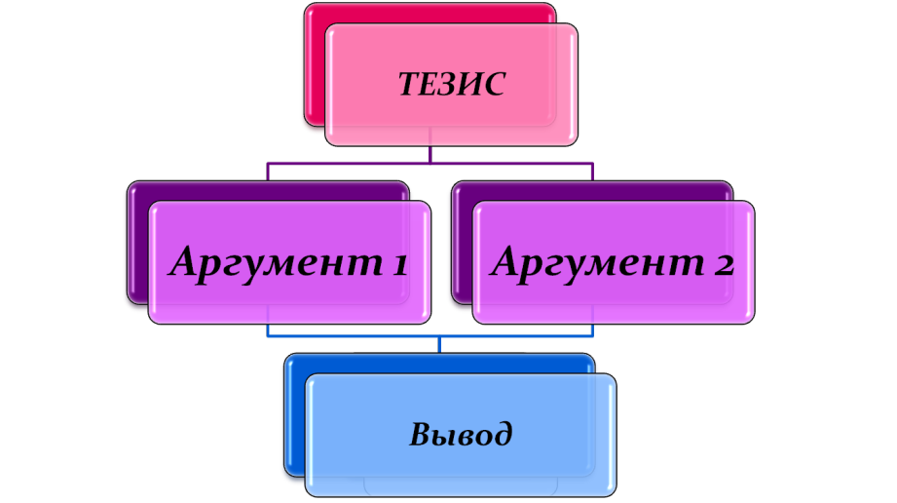
Схема аргументации

Slide 16
При аргументации используются причинно-следственные связи:
Тезис
Почему это так?
Потому что (так как)…
Аргумент1 Аргумент 2
Что следует из вышесказанного?
Вывод

Slide 17
Тезис | Серьезная музыка подобна лекарству. (Почему?)
Аргумент 1 | (Так как…) Положительные эмоции, вызываемые ею, буквально спасают людей в труднейших жизненных ситуациях.
Иллюстрация | Например, Петрусь, герой повести В.. Короленко «Слепой музыкант2», родился слепым. Он мог всю жизнь чувствовать себя неполноценным, однако музыка помогла ему выжить и стать по-настоящему талантливым пианистом.
Аргумент 2 | (Так как…) Кроме того, иногда любую душевную травму способна исцелить прекрасная мелодия.
Иллюстрация | Так, духовную музыку, благодаря ее способности облегчить боль, ученые называют анальгетиком в мире звуков.
Вывод | (Что следует из вышесказанного?) Таким образом, музыка, проникая в сердце человека, оживляет его, дает исцеляющую силу.

Slide 18
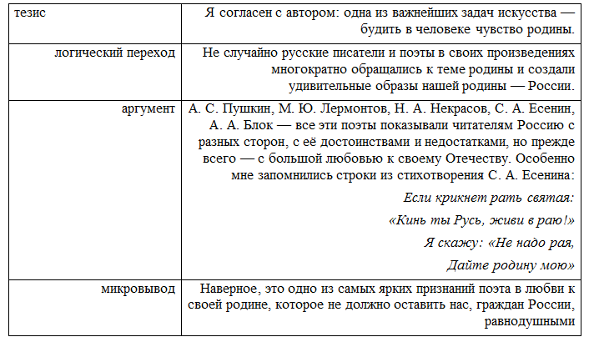
При написании сочинения следует помнить, что между тезисом и двумя аргументами, подтверждающими позицию, должна просматриваться чёткая связь, которая обычно выражена так называемыми «логическими переходами» — высказываниями, связывающими известную информацию текста с новой.,

Slide 19
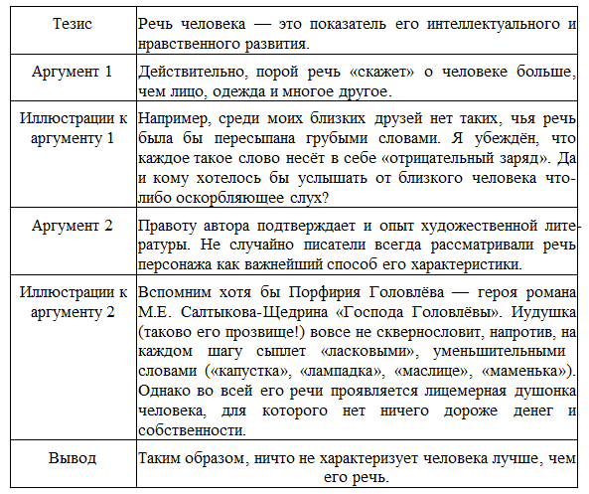

Slide 20
Памятка для ученика:
Найдите абзац сочинения, в котором вы аргументируете свою точку зрения.
Проверьте, доказывают ли аргументы то, что вы утверждаете.
Убедитесь в том, что не нарушена логика их изложения, нет противоречий в приведенных примерах, доказывающих ваше утверждение.
Уберите лишние, малоубедительные аргументы, заменив их двумя бесспорными
Убедитесь в том, что у вас нет ошибок в фоновом материале.

Slide 21
Ошибки в фоновом материале
Примеры ошибок | Причины | Возможности пути их устранения
Искажаются фамилия автора текста, имена действующих лиц, факты, содержащиеся в тексте | невнимательность | Внимательное чтение текста, подчеркивание фамилий, имен и т. д.
Неверное изложение фактов фонового характера, не упоминающихся в исходном тексте (даты, факты биографии…) | Узость кругозора | Создание «банка» аргументов
Неверная формулировка основной проблемы исходного текста; Неверная характеристика проблемы; Неверная характеристика авторской позиции | Отсутствие навыков анализа текста | Систематическая работа на уроках русского языка по данным критериям
Неумение определить жанр исходного текста; Неумение определить жанр произведения, который учащиеся пытаются использовать в аргументации | Отсутствие знаний по теории литературы | Вместо понятий «рассказ», «эссе», «статья» желательно использовать текст, фрагмент, отрывок, произведение.

Slide 22
Требования к тезису:
тезис должен нуждаться в доказательстве;
тезис должен быть ясным и точным;
тезис должен оставаться неизменным на протяжении всего доказательства;
Требования к аргументации:
аргументы должны доказывать заявленную точку зрения;
аргументы должны быть развернутыми и убедительными;
аргументы не должны быть противоречивыми;
аргументов должно быть два в сочинении на ЕГЭ

